Slide 1
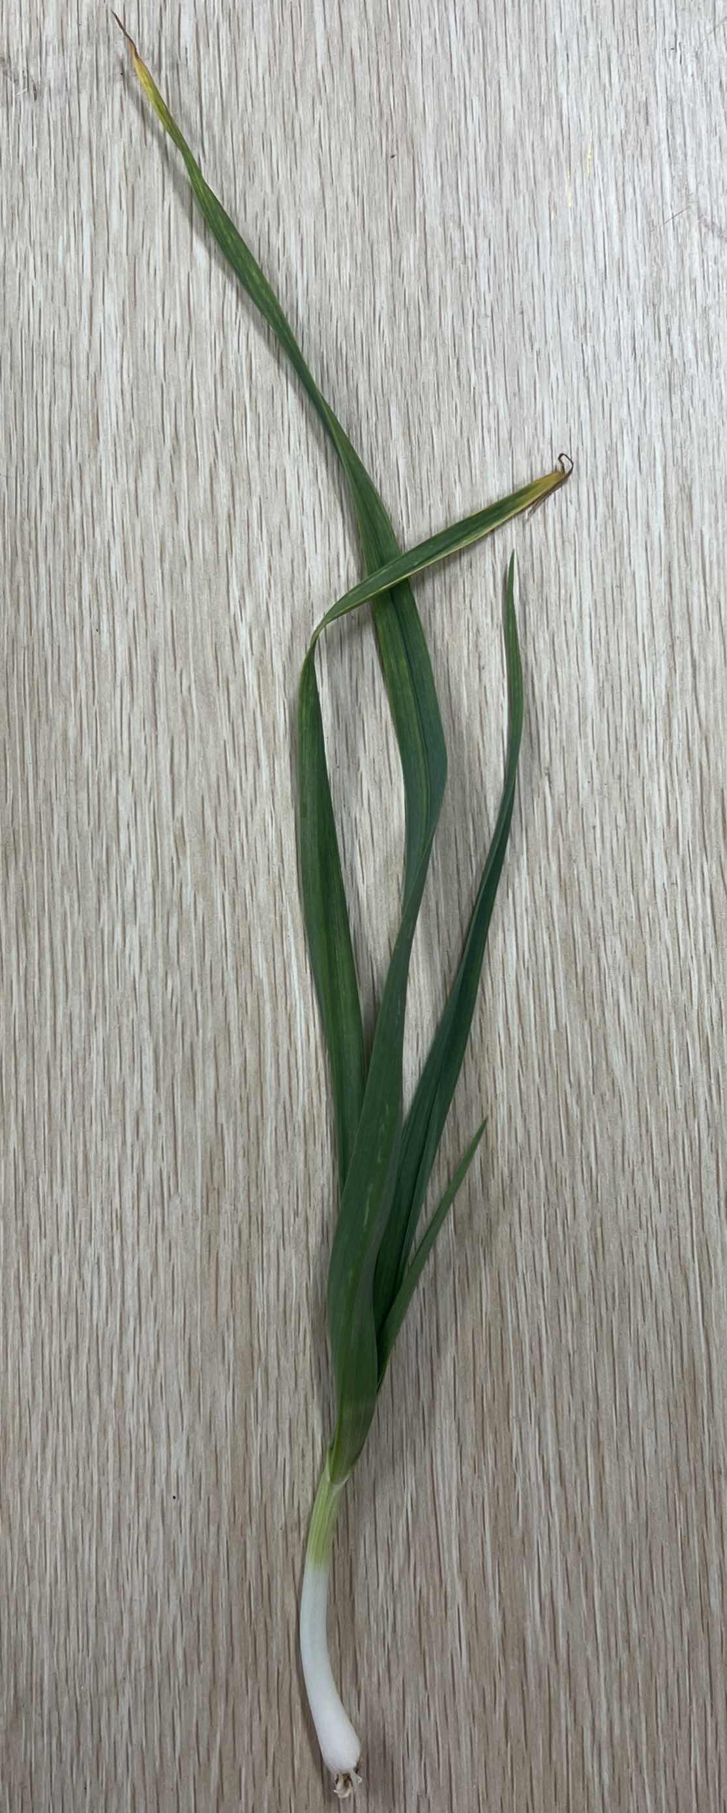
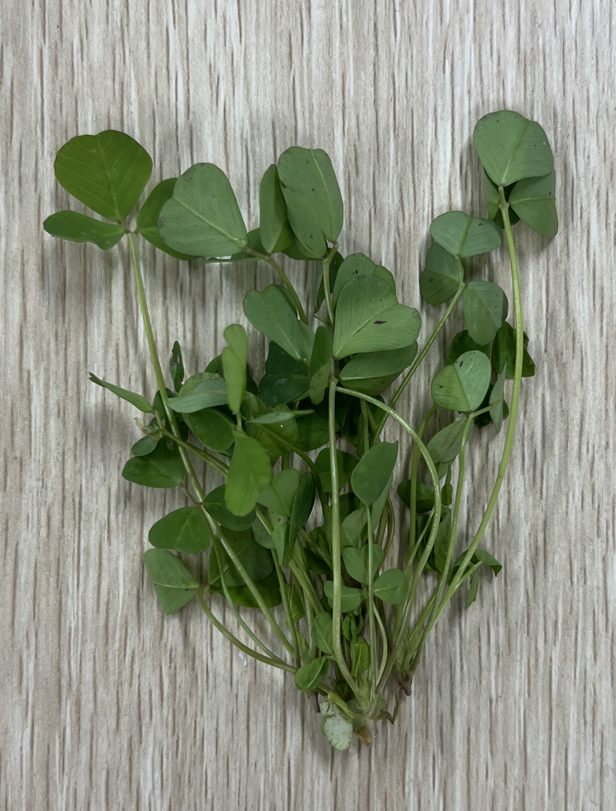
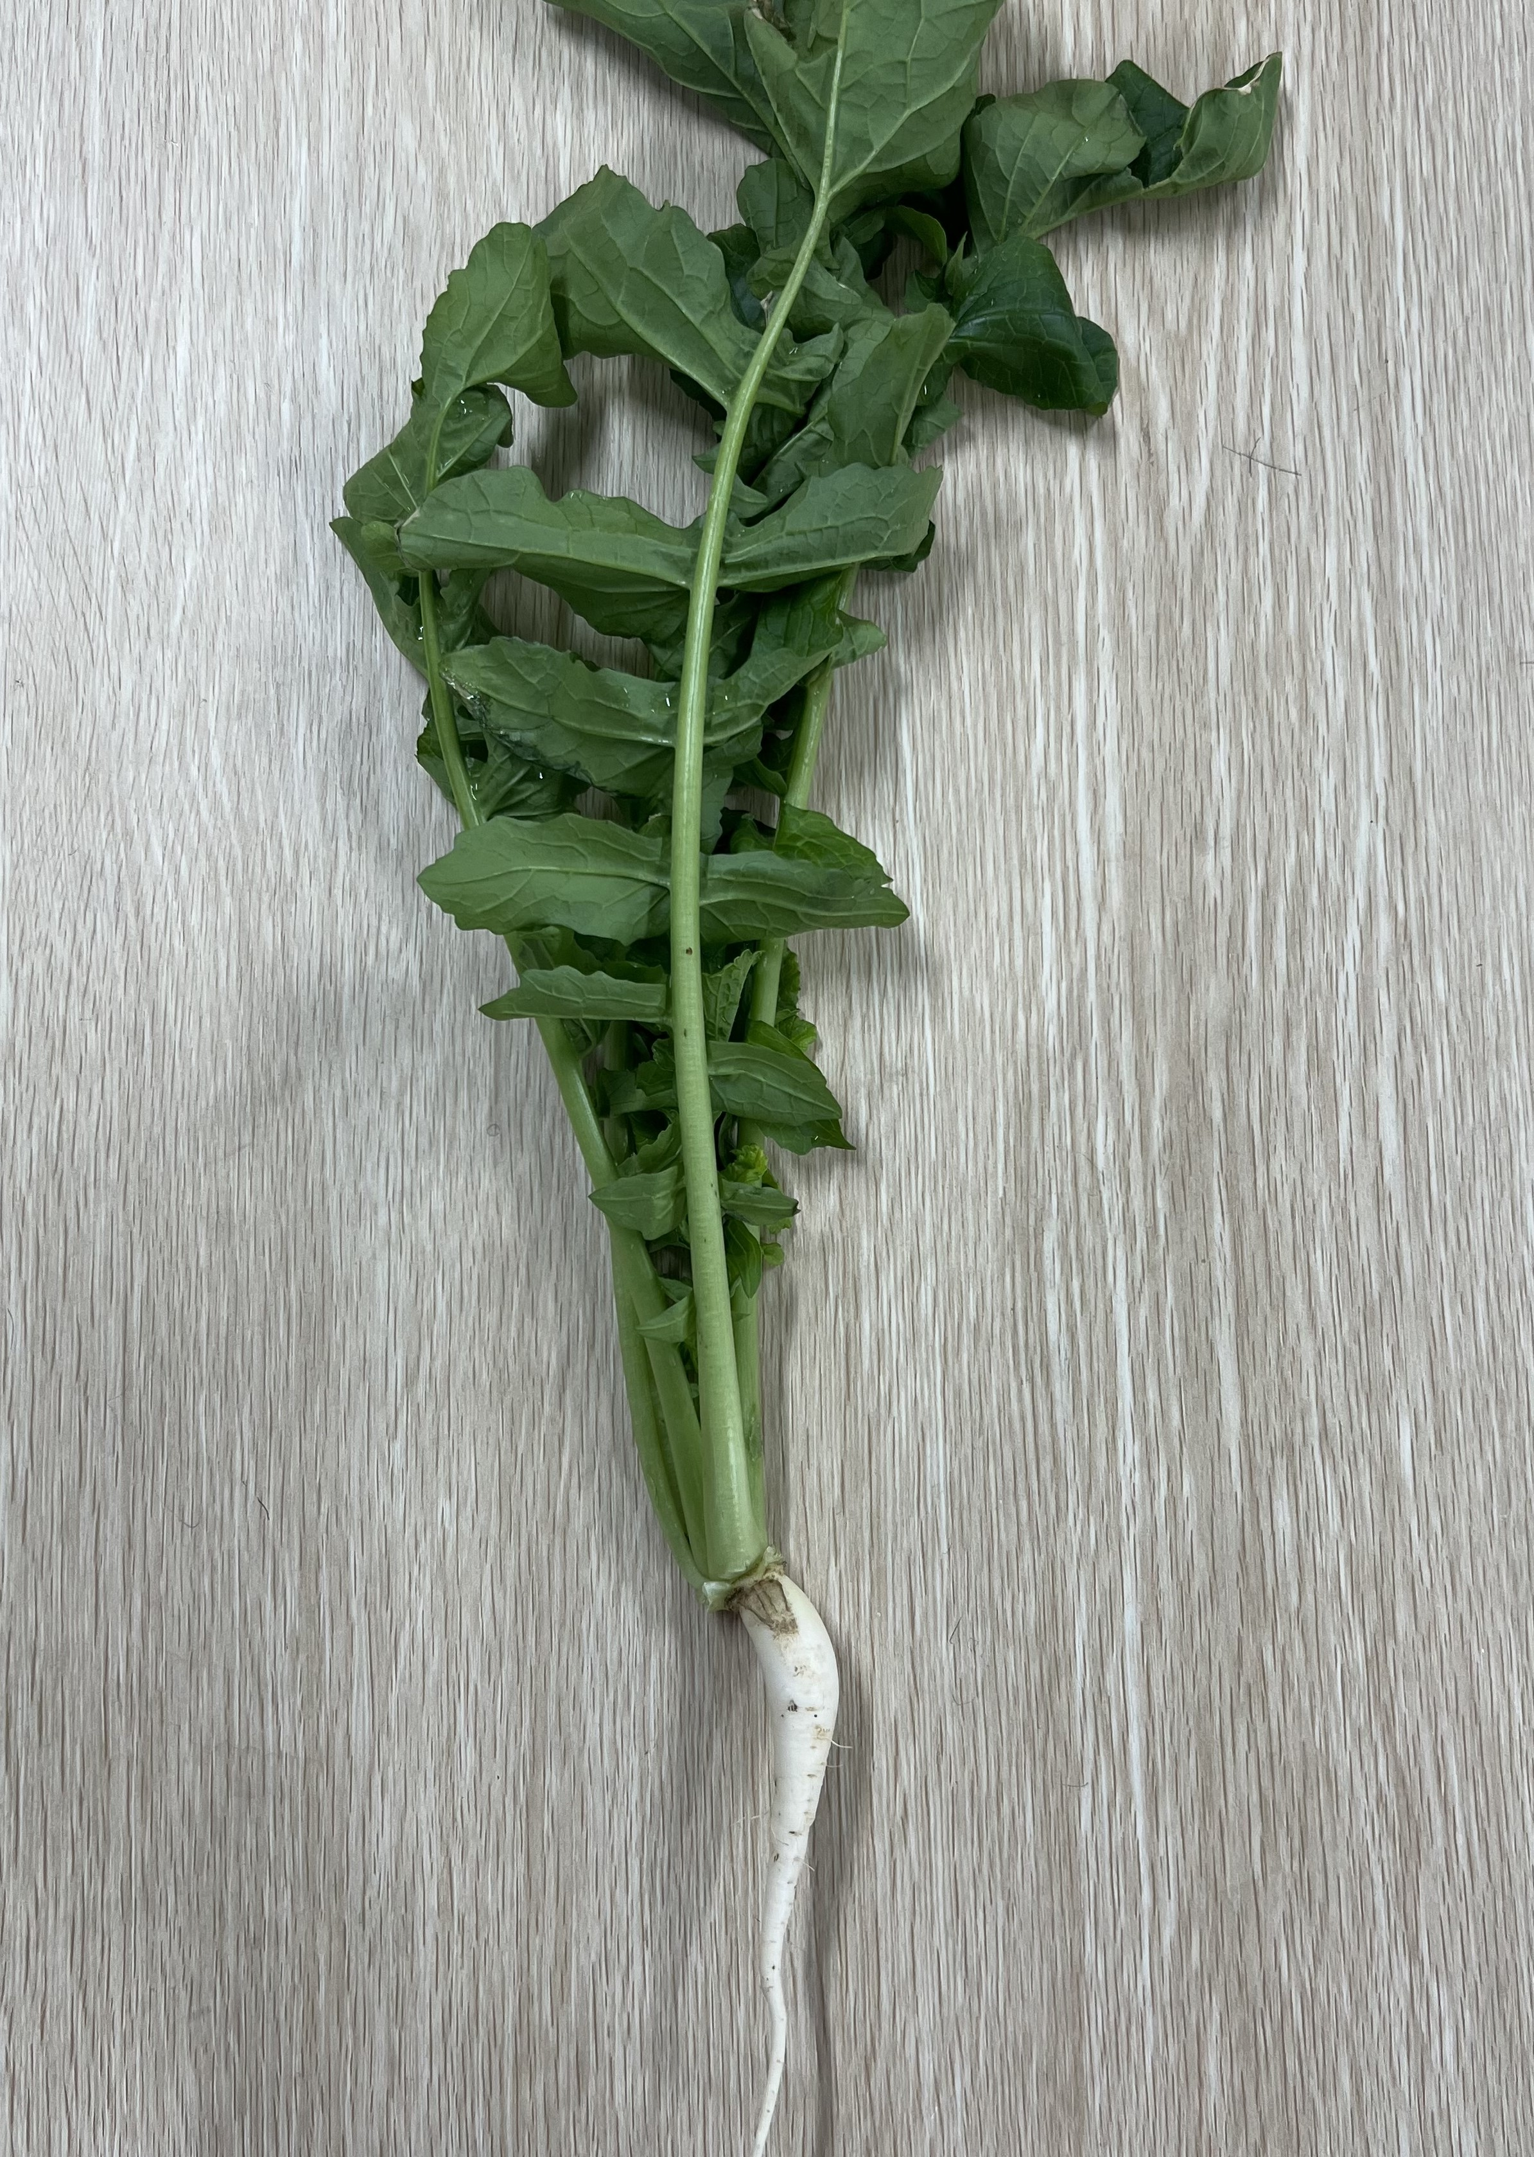
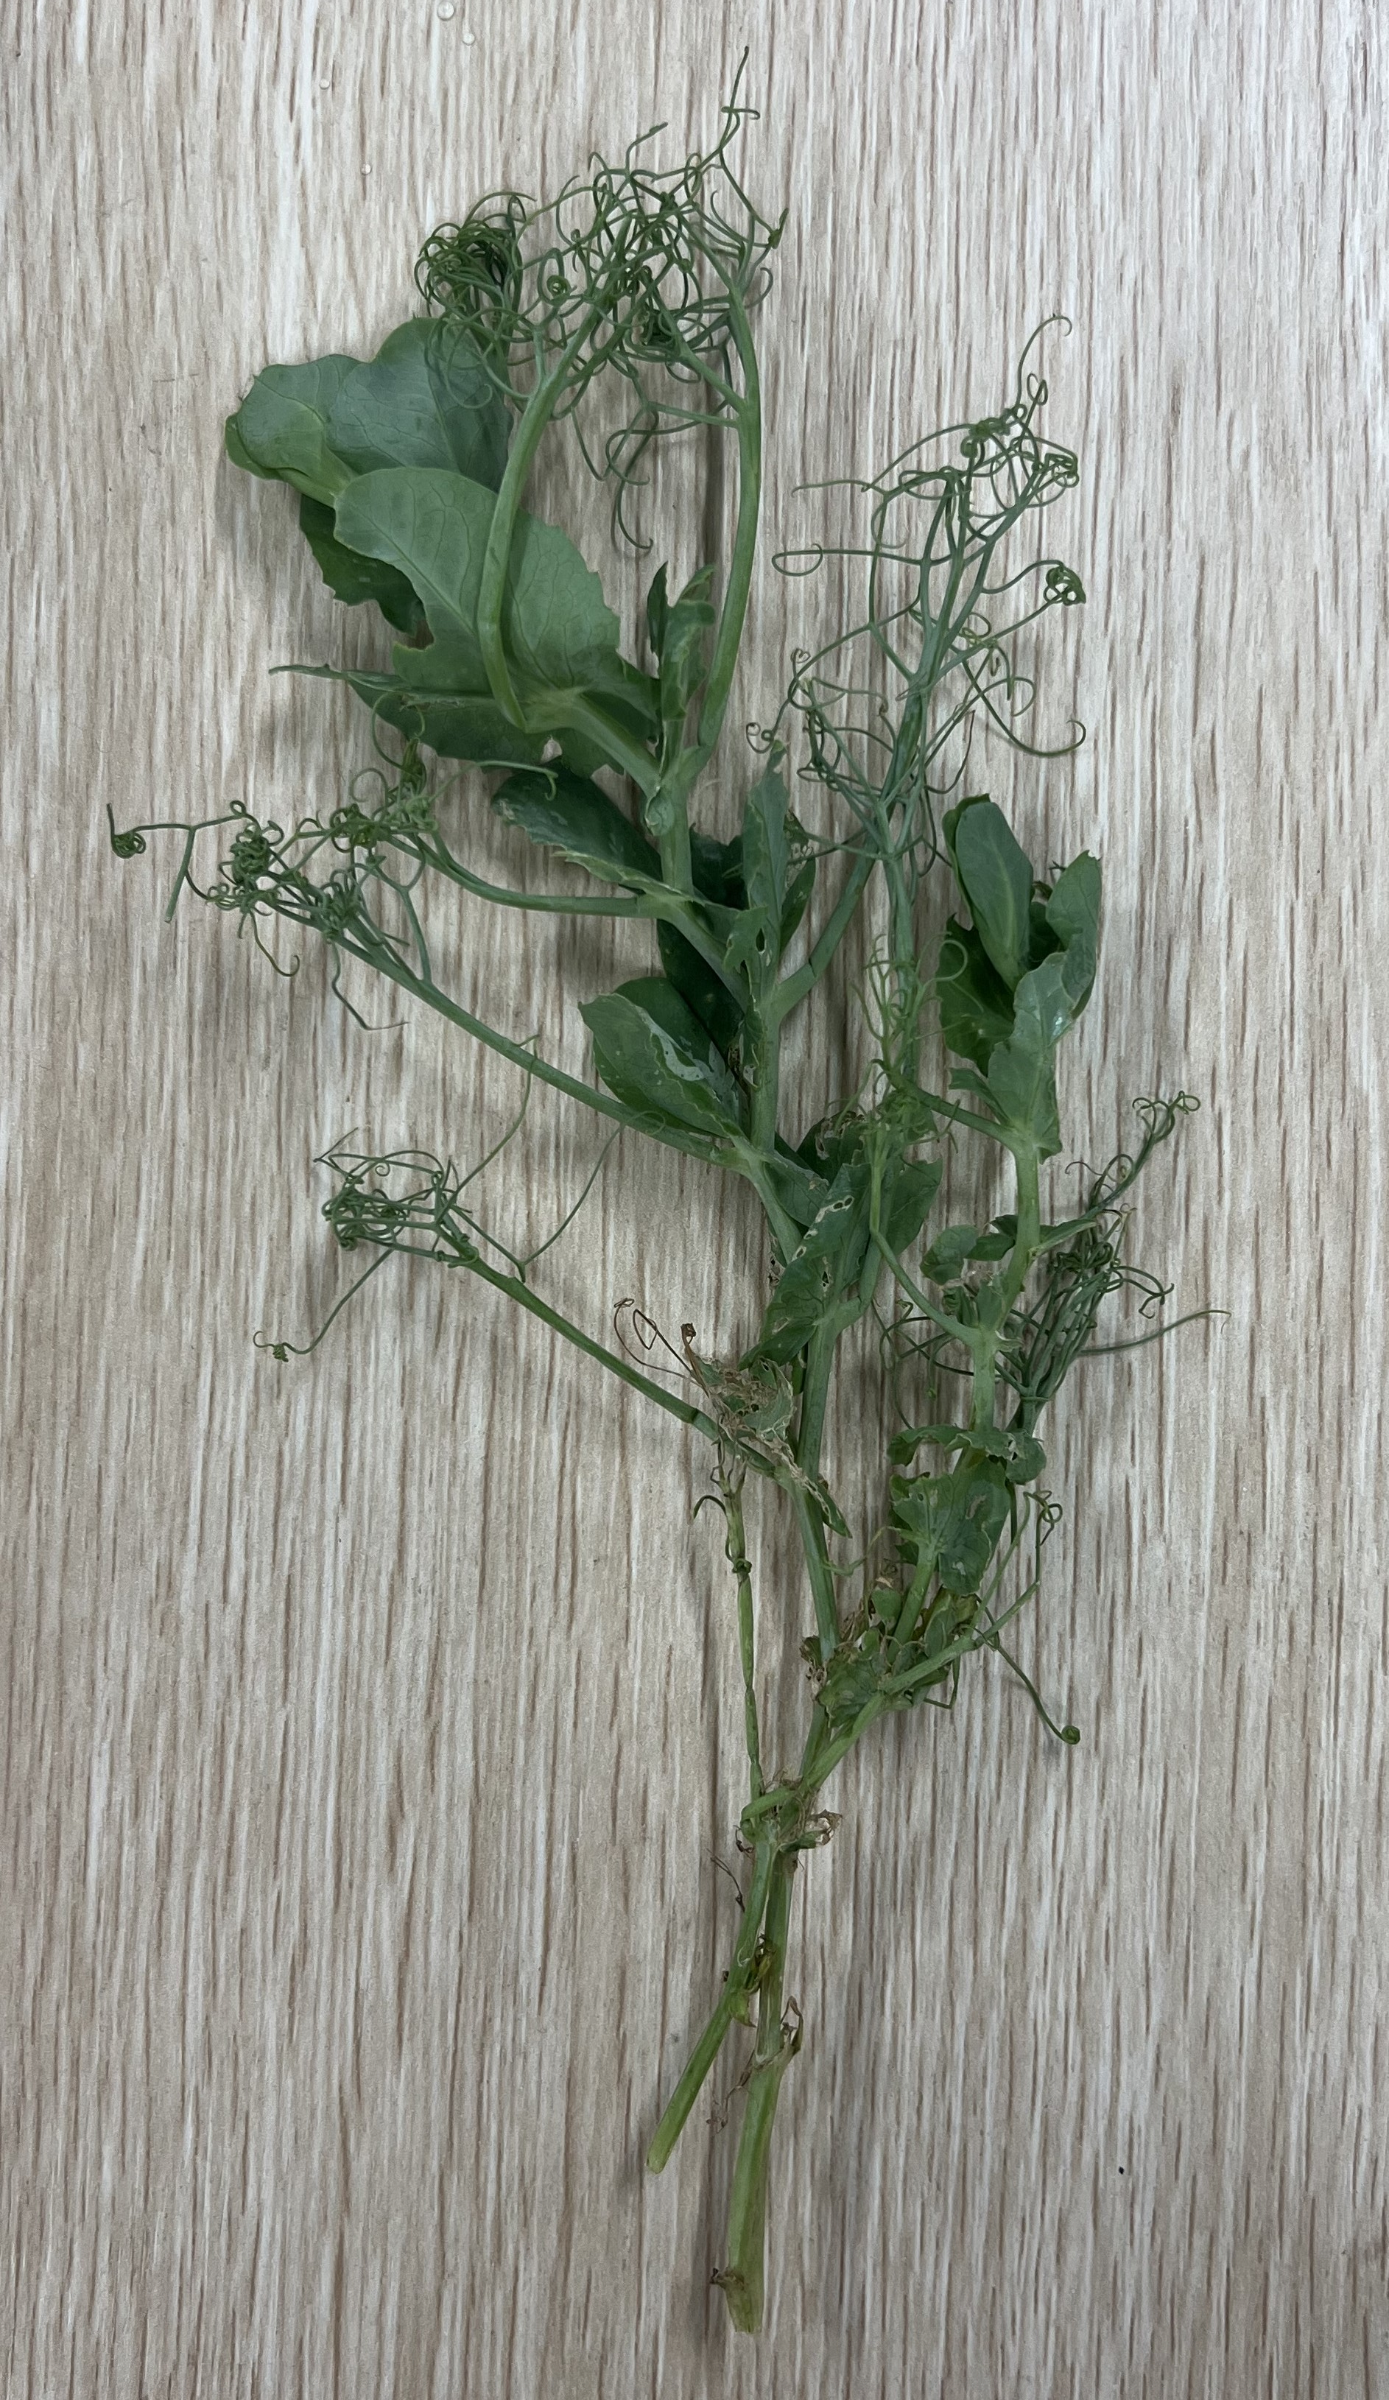
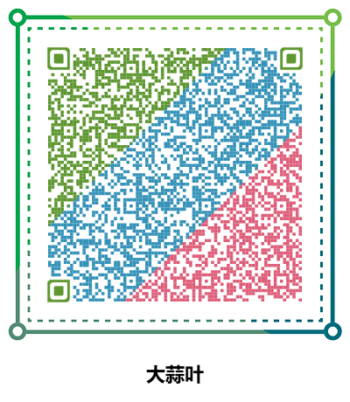
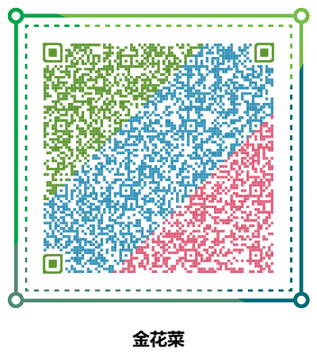
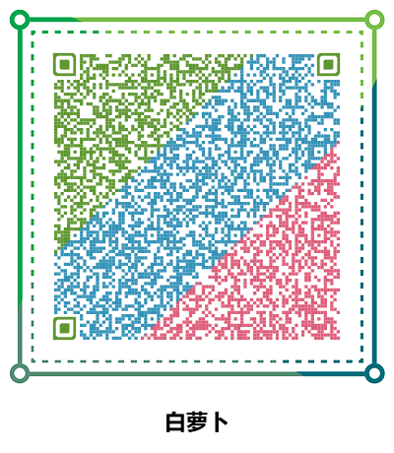
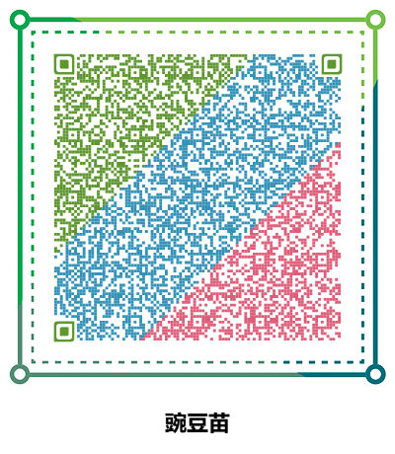
扫一扫

Slide 2
二维码知多少
对于二维码，你有没有什么想问的？
什么是二维码？
二维码由什么组成？
我们能自己制作二维码吗？
……

Slide 3
探秘二维码
常州市新北区万绥小学 张程铭

Slide 4
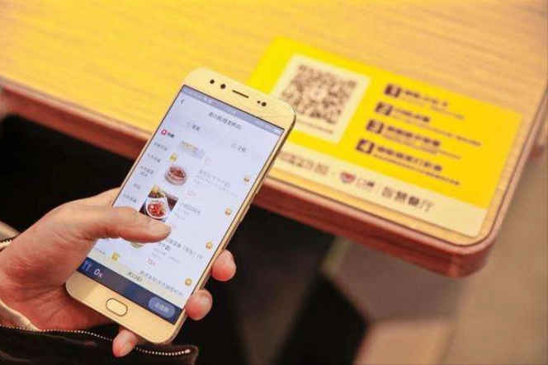
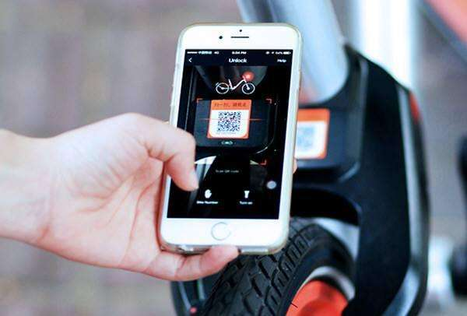
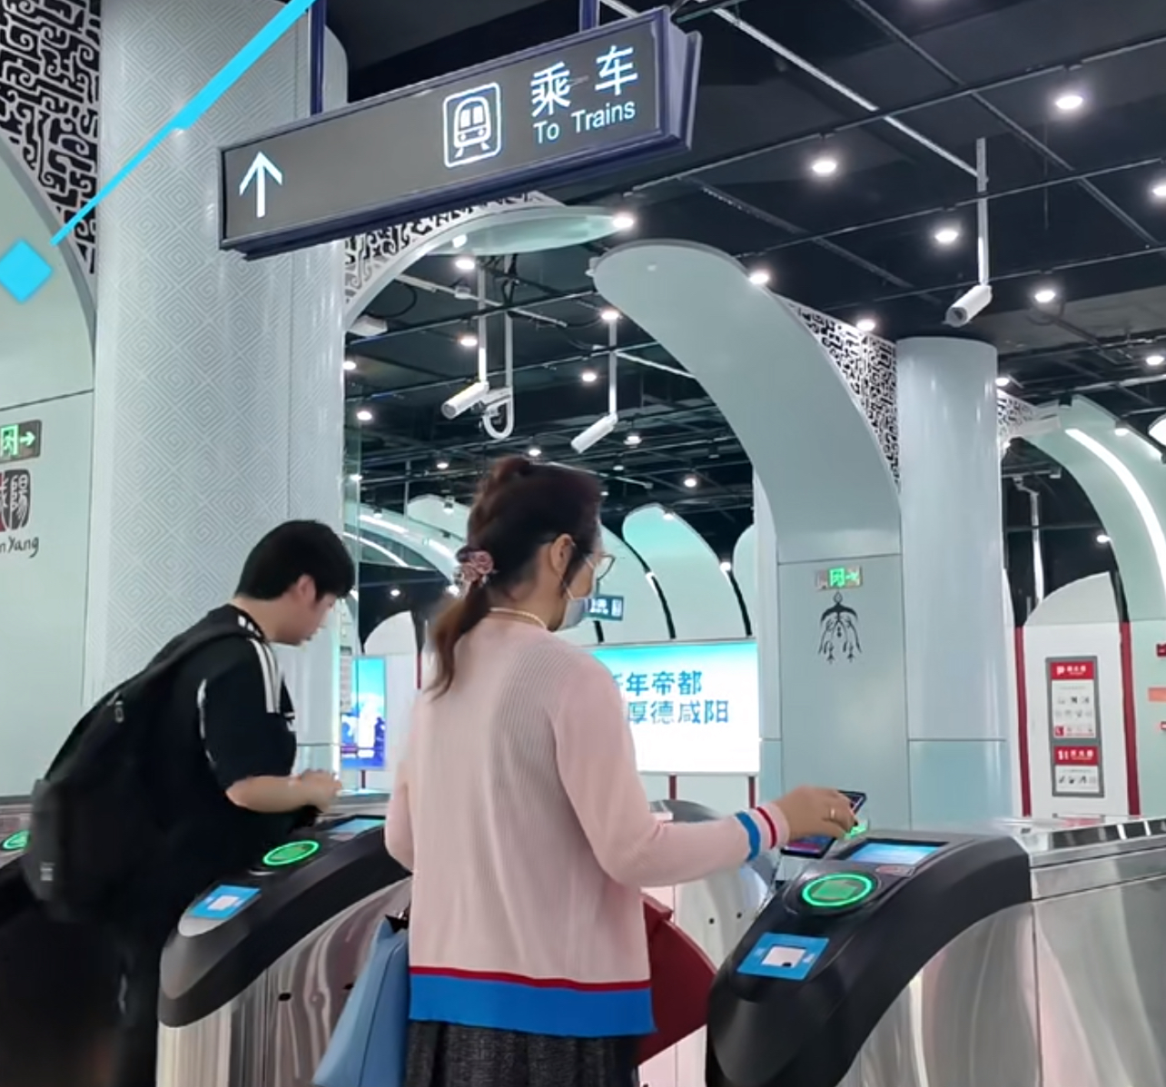
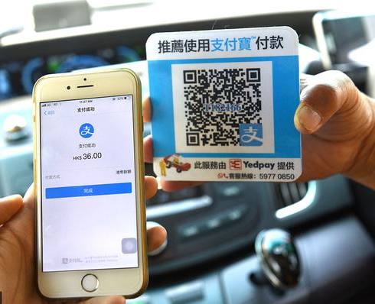

二维码知多少
扫码点餐
共享单车
地铁乘车码
扫码支付
关注公众号

Slide 5
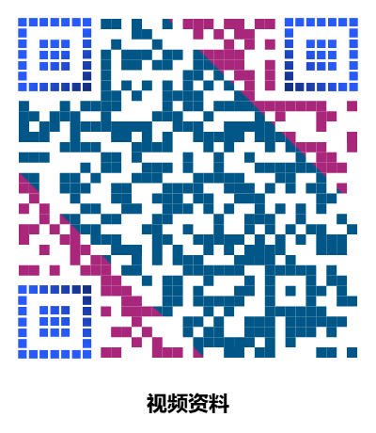
图形编码知多少
任务一：认识图形编码
①扫一扫，打开平板上的扫一扫，扫描二维码
②看一看，观看视频并思考3个问题：
·什么是条形码？
·什么是二维码？
·对比条形码，二维码有什么优势？
③说一说，与同桌分享交流你对这个3个问题的想法。

Slide 6
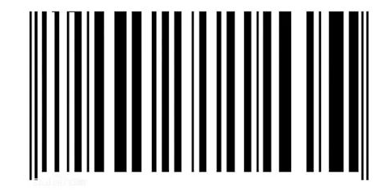
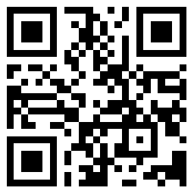
图形编码知多少
由宽度不等的黑条和空白横向排列组成。
黑条代表1，空白代表0。
容量小，只能表示数字信息。
由与二进制对应的几何形状按一定规律分布。
通过横向、纵向同时表示信息。
可以表示文字、图片、视频、音频、网页链接等各种多媒体信息。
条形码（一维码）
二维码（QR码）
存储容量大 编码范围广

Slide 7
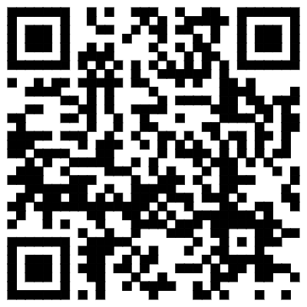
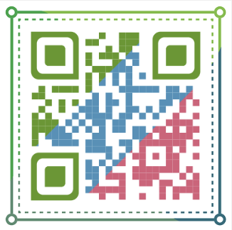
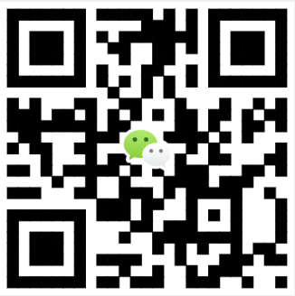
观察
说一说，这些二维码从外观上来看有什么相同之处？

Slide 8
二维码的组成
码眼
码眼
码眼

Slide 9
扫一扫
任务二：识别二维码
①扫一扫，打开平板上的扫一扫，分别扫3张二维码。
②看一看，观察是否都能被识别。
③说一说，与同桌交流码眼的作用。
①
②
③

Slide 10
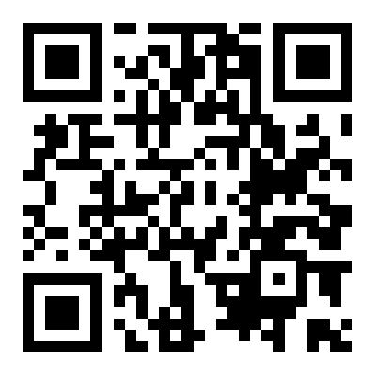
二维码的组成
码眼
码眼
码眼
码眼，位置探测图形，用于确定二维码的位置和方向。

Slide 11
二维码的组成
分隔符
分隔符
分隔符
用于分隔位置探测图形和编码区域

Slide 12
二维码的组成
水平定位图形
垂直定位图形
用于确定二维码的密度和版本

Slide 13
二维码的组成
校正图形
其余地方用于编码，黑色代表1，白色代表0。

Slide 14
二维码的组成
容错能力强

Slide 15



二维码的组成
数量有限，但庞大。使用年限约等于无限。
21×21
(最小)
二维码的数量是有限的吗？
25×25
（常规）
二维码能被我们扫完吗?
177×177
（最大）

Slide 16
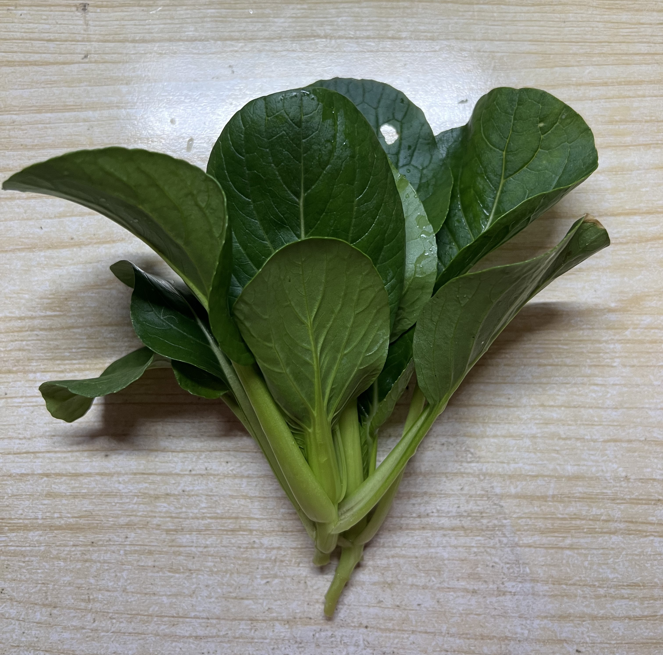
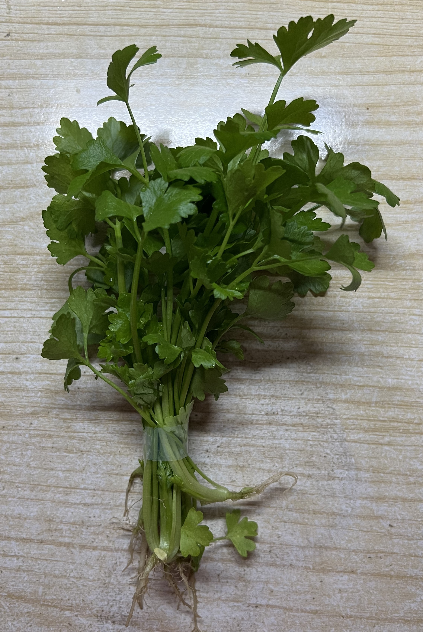
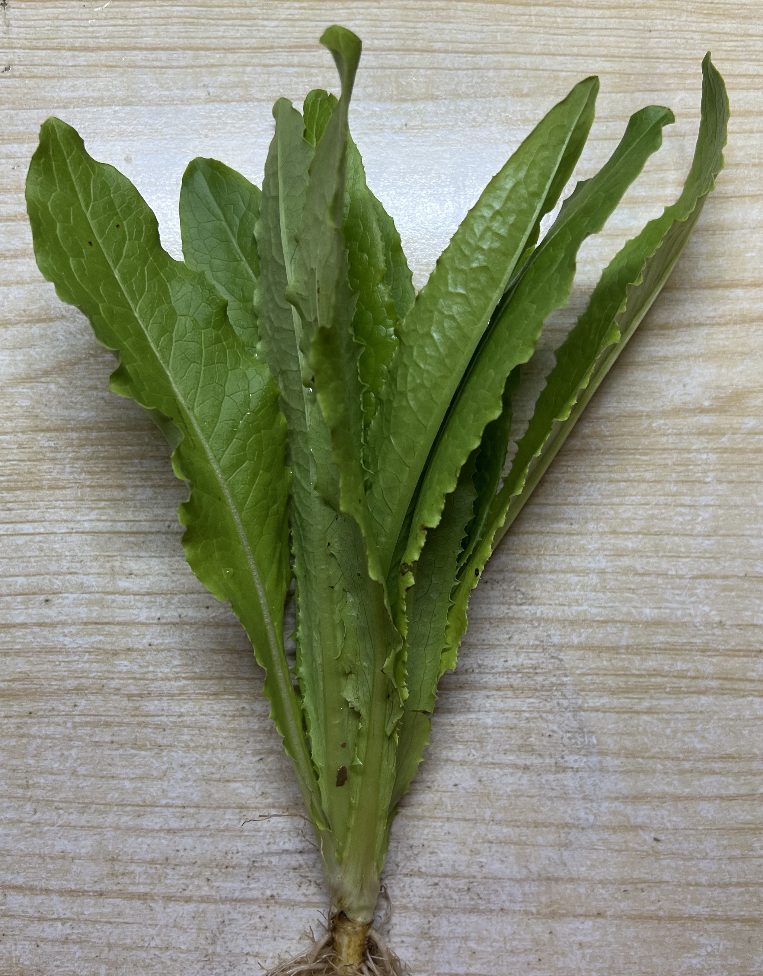
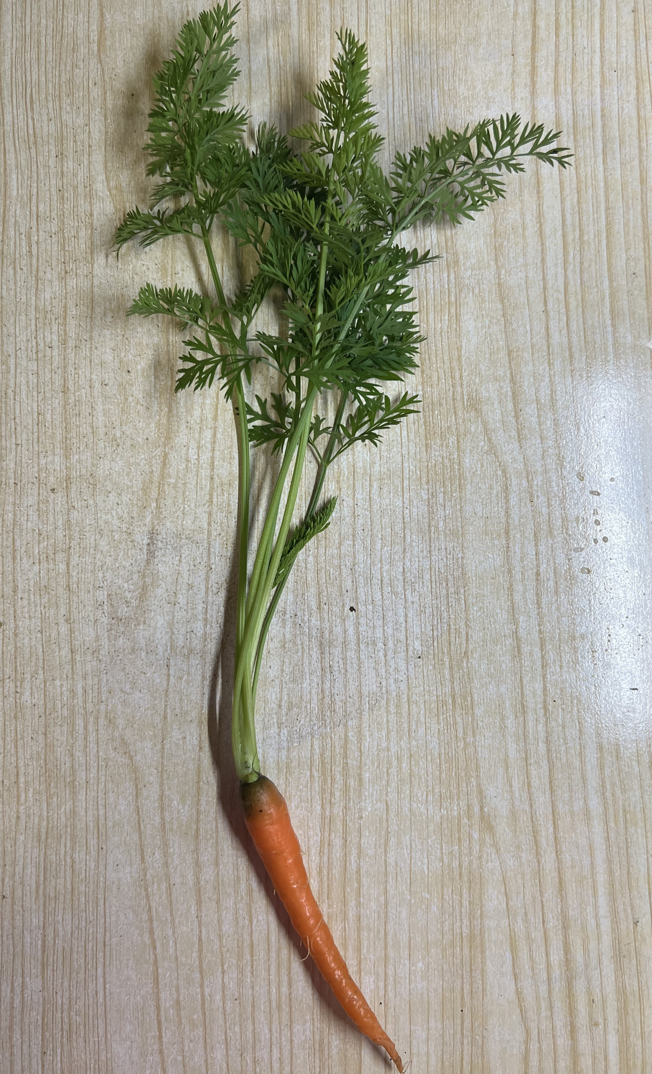
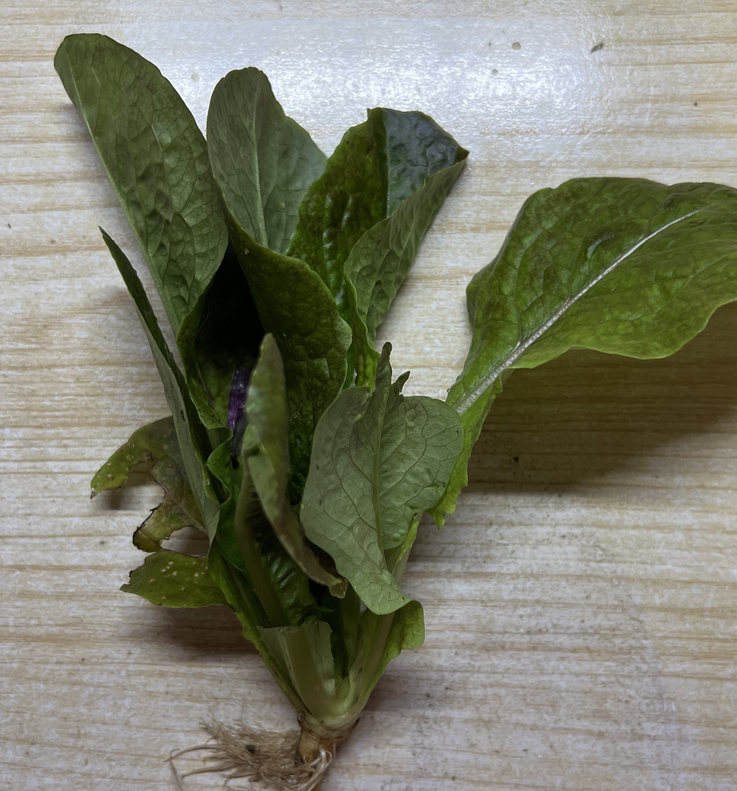
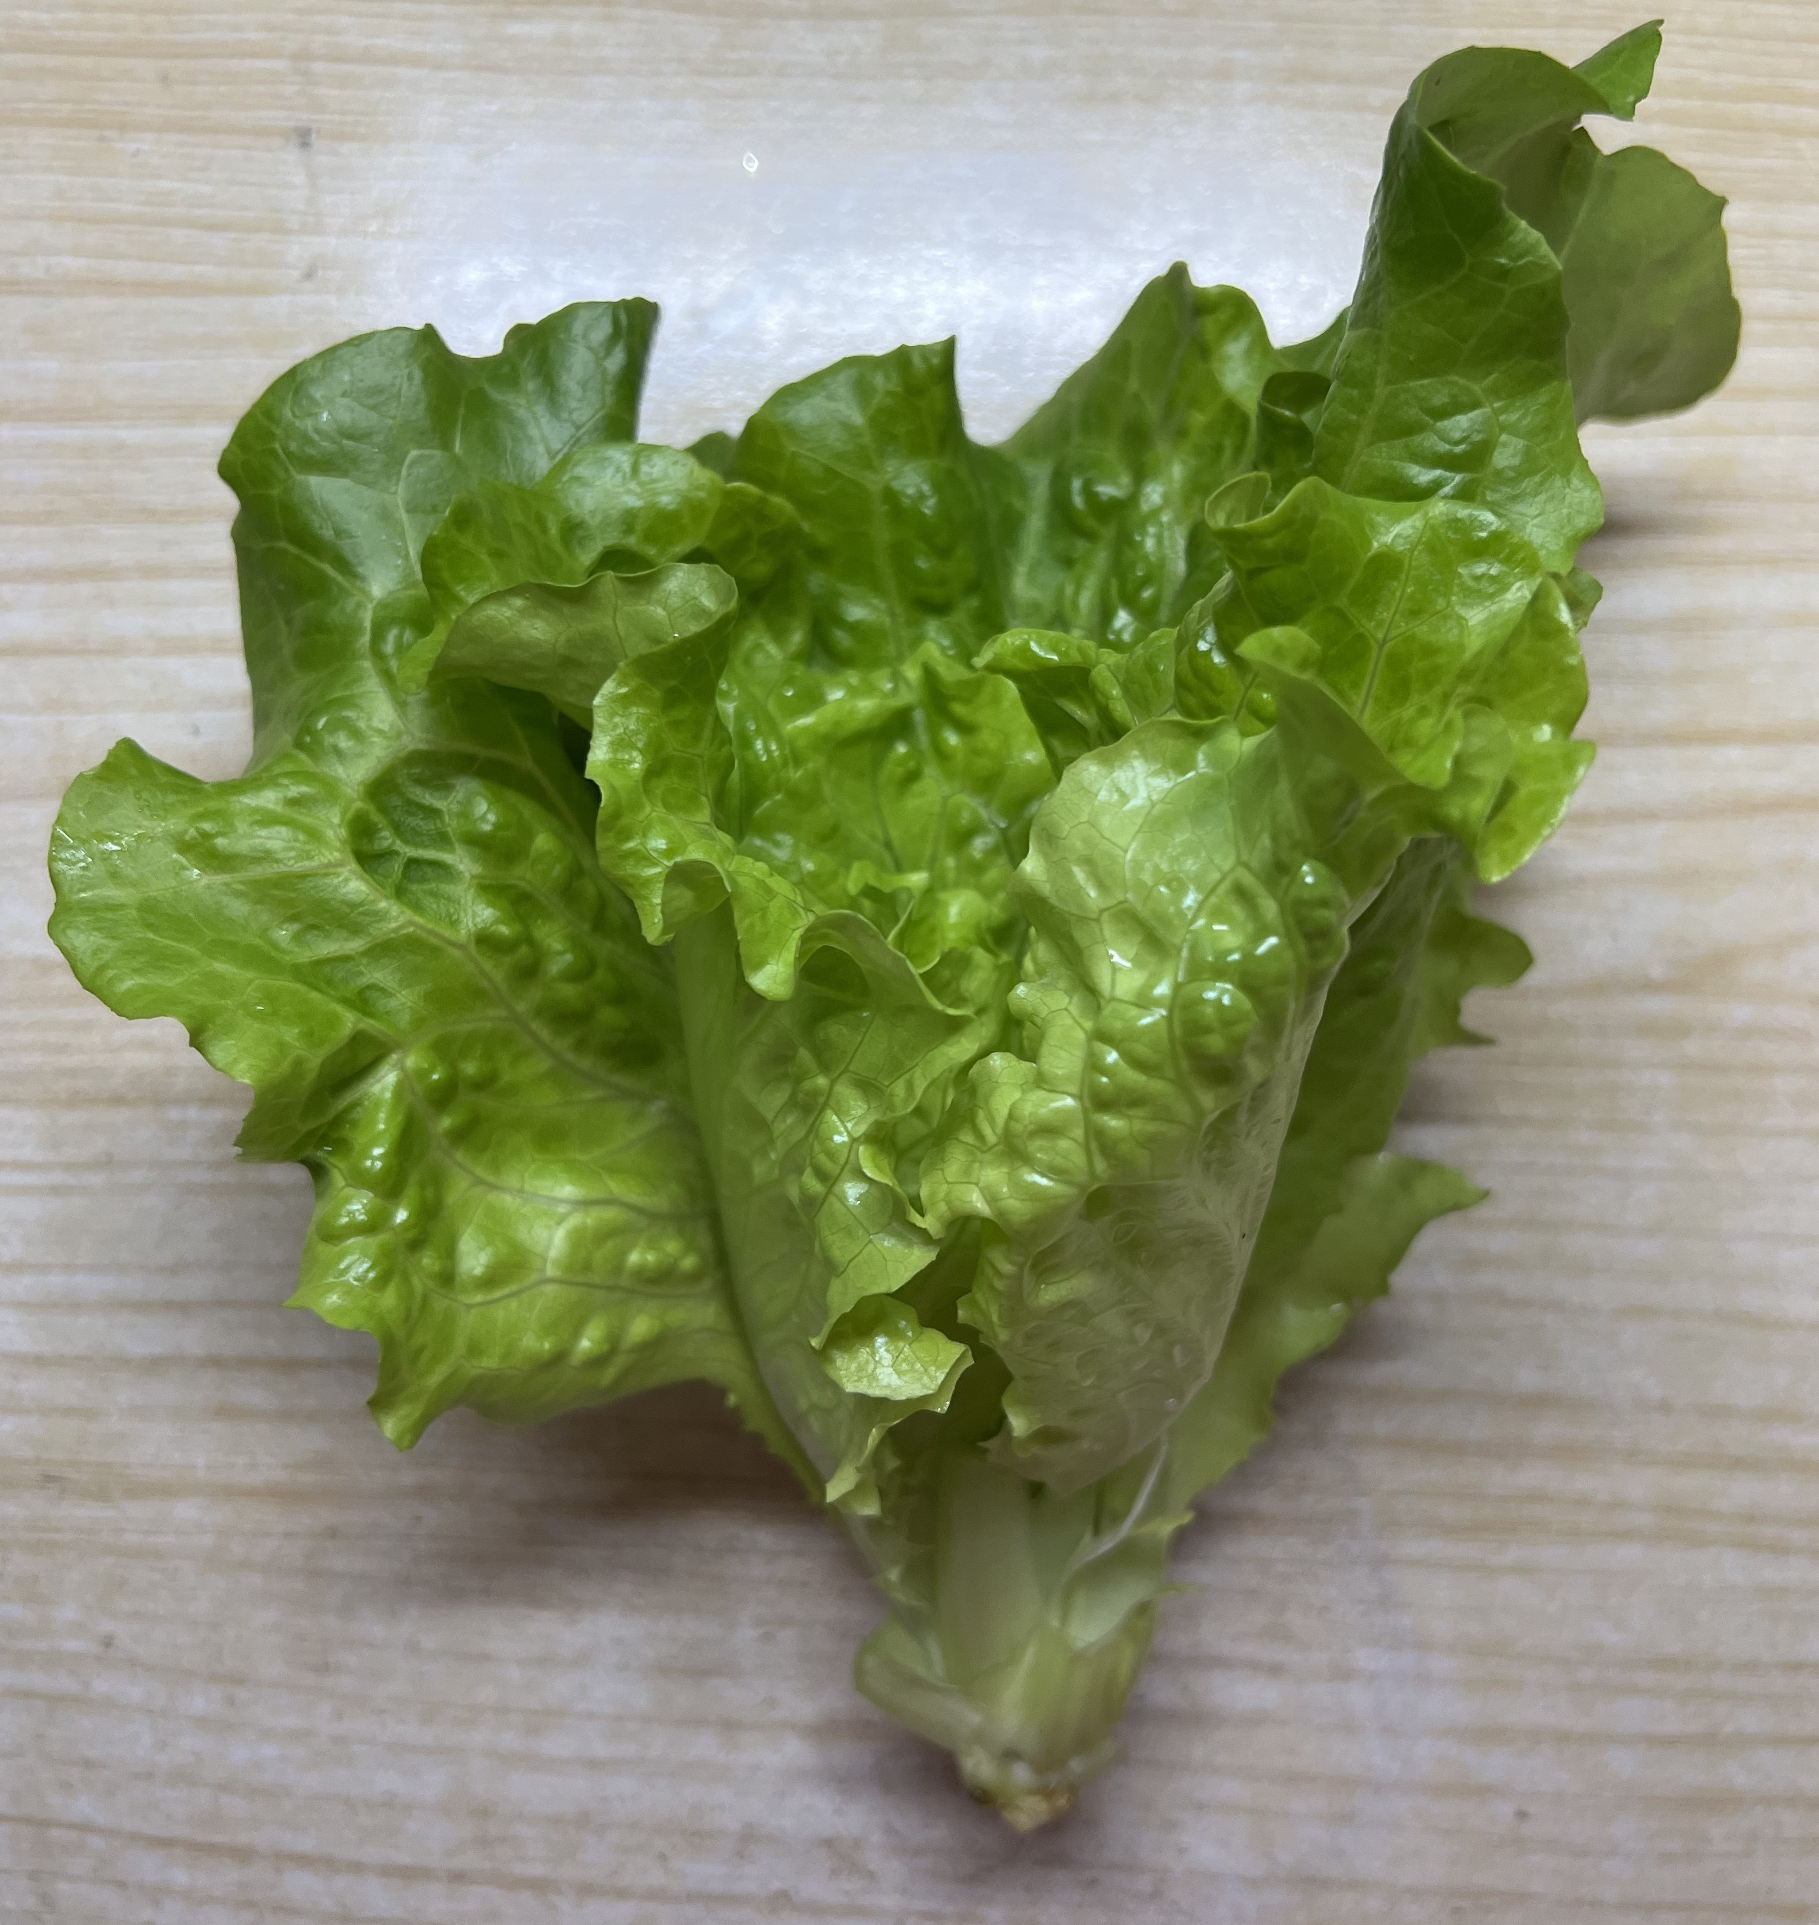
我的二维码我做主
任务三：制作二维码
①选一选，六人一组，分别自选一种蔬菜，每个人不重样。
②搜一搜，搜索相关蔬菜的文字信息。
③做一做，打开“模板码”的网页链接，将文字信息复制粘贴到输入框中，适当美化，制作自己的二维码。
④测一测，组内分享，相互测试二维码能否被成功扫描。
⑤存一存，将你制作的二维码以蔬菜名命名保存到自己的班级文件夹中。
青菜
香菜
油麦菜
胡萝卜
莴苣
生菜

Slide 17
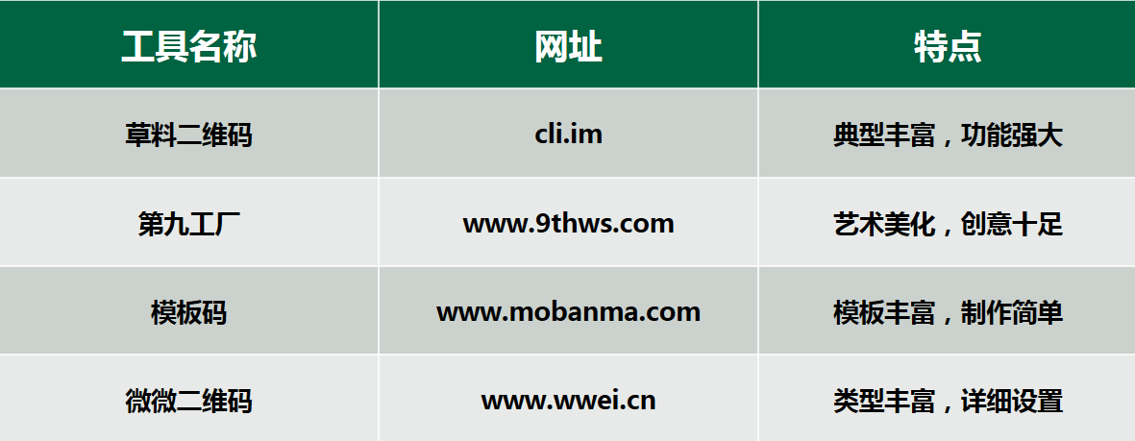
我的二维码我做主

Slide 18



想一想
说一说，你会怎么做？

Slide 19

扫码安全我知道
02
注意保护个人隐私，不轻信他人
01
提高安全意识，不轻易扫描陌生二维码
03
及时报警，举报可疑行为
使用专业工具进行检测
04

Slide 20
感谢聆听

